Slide 1
Parteien und Kommunikation
CAS Politische Kommunikation
29. August 2014, Zürcher Hochschule für Angewandte Wissenschaften
Prof. Andreas Ladner

Slide 2
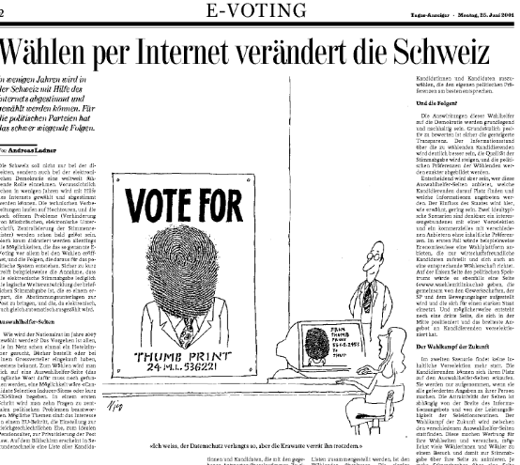
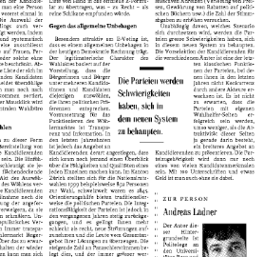
TA: 25.6.2001

Slide 3
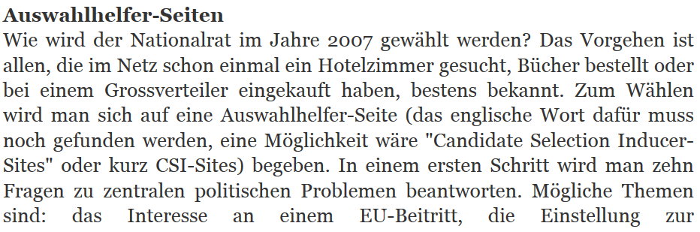
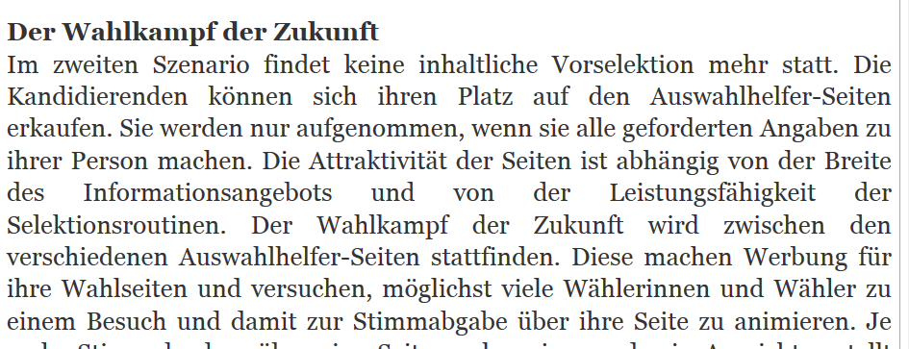
CSI-Sites

Slide 4
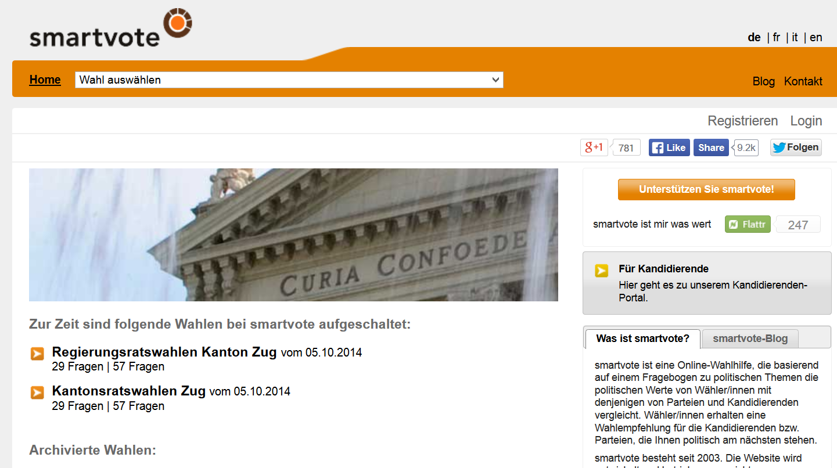
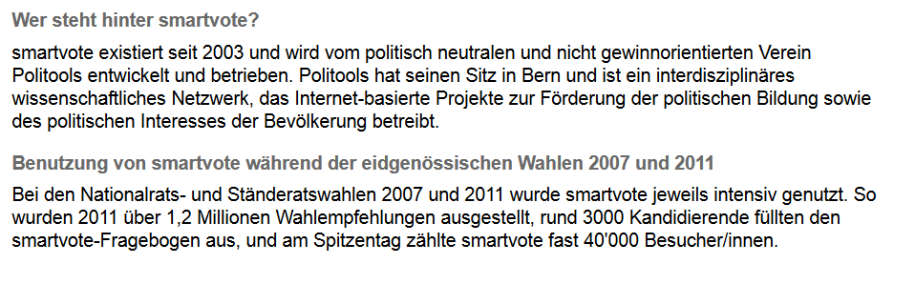
2003: Der erste Schritt (VAAs) wird realisiert …..

Slide 5
Internet und Demokratie
Optimisten
Alarmisten
Relativisten
Für die neue Internetgeneration (2.0, ala) ist das Internet etwas Normales. Hier interessiert mehr die Frage: „Welches sind theoretisch und empirisch die wichtigsten Potentiale des Internets für die Demokratie?“ (vgl. Meisselbach 2009: 6).

Slide 6


Slide 7
Demokratie 3.0
Demokratie 3.0 = Synthese aus der antiken Demokratie und der modernen Demokratie
BürgerInnen (verschiedenster Ländern) treten in der virtuellen Agora zusammen und lenken selbst die Geschicke der Gesellschaft (= Weiterführung des attischen Demokratieverständnis unter der Bedingung geographischer Weitläufigkeit und hoher Bevölkerungsdichte).

Slide 8
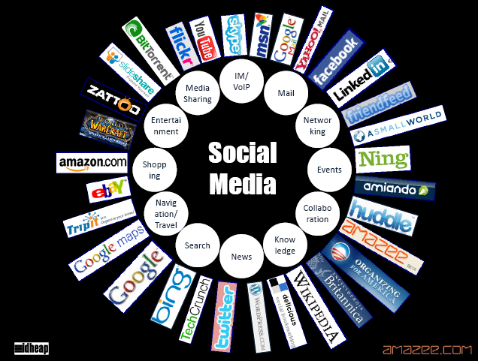
Social Media = Web 2.0 = Democracy

Slide 9
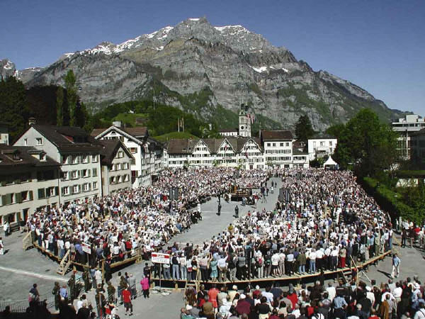
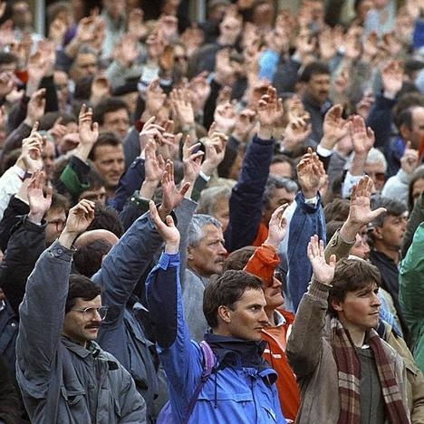

Slide 10
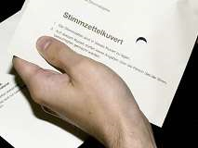
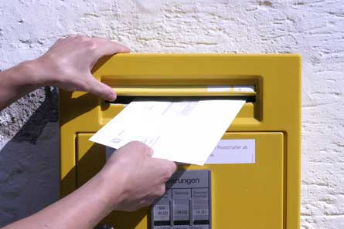

Slide 11
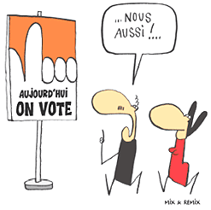

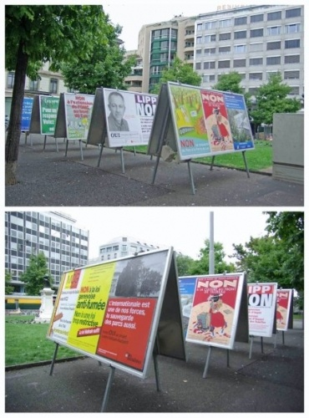


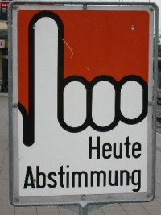
Viele Wahlen und Abstimmungen
(ca. 1500-1800 Sachentscheide)

Slide 12
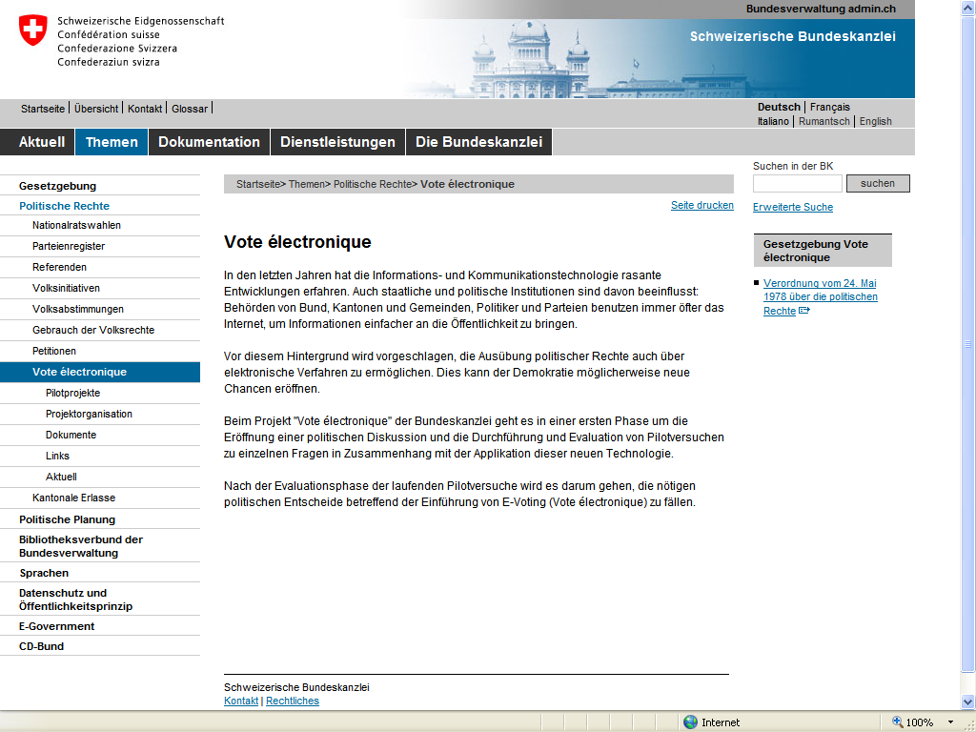

Slide 13
www.bk.admin.ch/themen/pore/evoting/index.html
„Nach einer ersten Etappe mit Pilotversuchen seitens der drei Kantone GE, NE und ZH, die in enger Zusammenarbeit mit dem Bund durchgeführt wurden, hat sich der Bundesrat am 31. Mai 2006 für eine Einführung von Vote électronique in Etappen ausgesprochen (vgl. Evaluationsbericht vom 31. Mai 2006)*

Slide 14
Gesetzes- und Verordnungsänderungen zu den politischen Rechten per 1. Januar 2008
Erweiterte Versuchsphase
weitere Kantone können sich an Versuchen mit Vote électronique beteiligen;
2007-2011 bleibt die Zahl der elektronisch Abstimmenden auf 10 Prozent der Wählerschaft beschränkt;
nach fünf pannenfreien und erfolgreichen Versuchen mit Vote électronique kann ein Kanton den Bundesrat um eine erweiterte Bewilligung
Einbezug der Auslandschweizerinnen und Auslandschweizer in die Versuche -> Harmonisierung Stimmenregister -> 2011

Slide 15
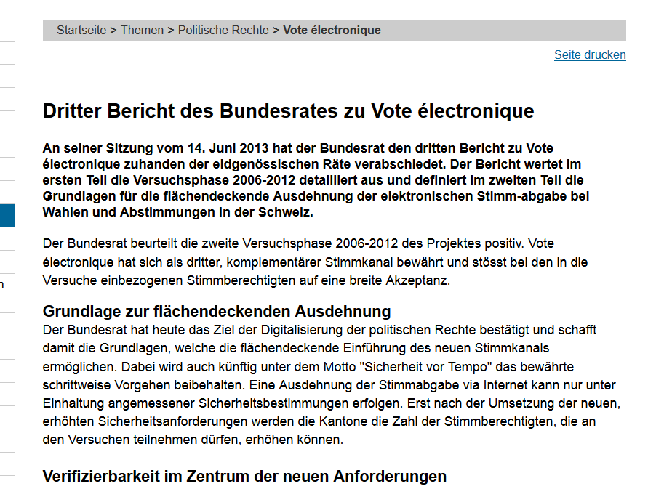
Auf dem Weg zur flächendeckenden Einführung

Slide 16

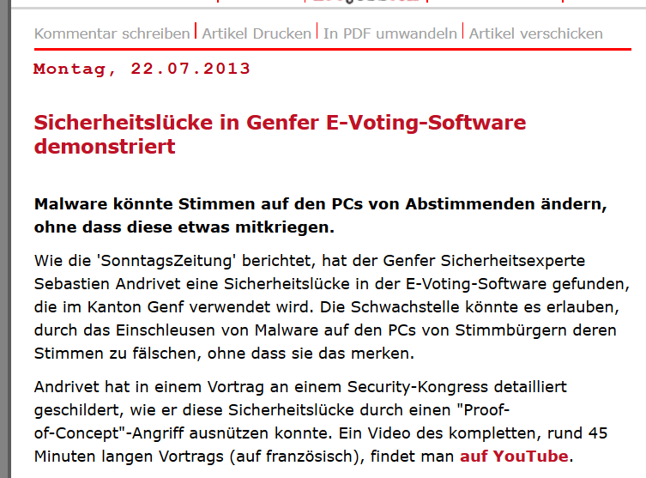

Slide 17
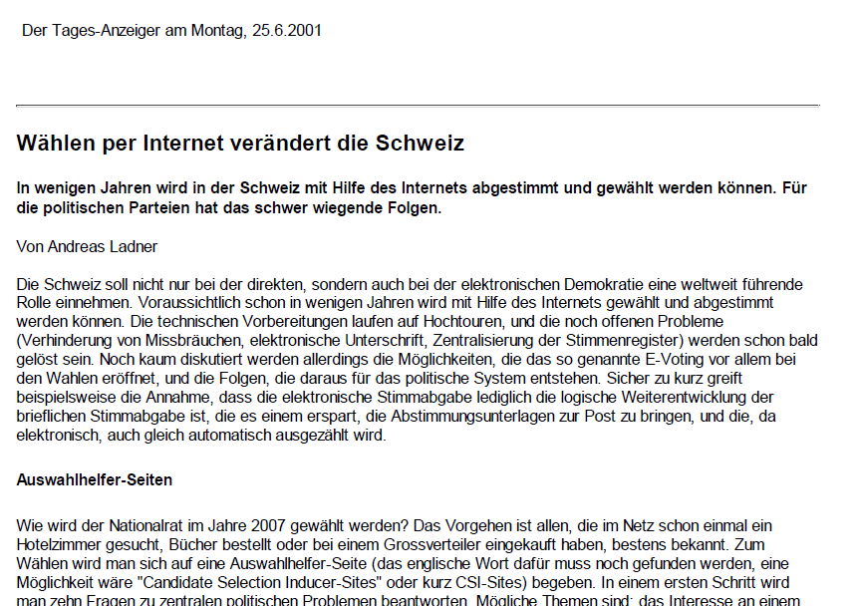

Slide 18
Gliederung der E-Democracy
Pre-Voting
Sphere
Voting
Sphere
Post-Voting
Sphere
Akt des Auswählens
Meinungsbildung
www, Blogs, Foren
Kampagnentools
Online-Wahlhilfen
Akt des Wählens
Stimmabgabe
E-Voting
Administrativer Akt?
Nachwahl-Kontrolle
Nach der Wahl ist vor der Wahl
Werden Wahlver-sprechen eingehalten?
Notes:
An dieser funktionalen Gliederung werden wir uns im Verlaufe des heutigen Kurstages ausrichten.
Pre-Voting Sphere: Die Diskussionen in der Wissenschaft, in den Medien und in der √ffentlichkeit konzentrieren sich vor allem auf diesen Bereich bzw. auf das E-Voting. Wir sind der Meinung - und das m⎞chten wir heute versuchen darzulegen - dass diese Sichtweise zu kurz greift. Etwas ⎫berspitzt formuliert, w⎫rden wir als formulieren, dass das E-Voting nicht als „Kr⎞nung“ einer ausgebauten E-Democracy, sondern vielmehr als Katalysator auf dem Weg zu einer solchen zu betrachten ist.
Das E-Voting kann auch als vorwiegend administrativer Akt betrachtet werden. Dass soll nicht heissen, dass z.B. Sicherheitsanforderungen oder die Wahrung des Stimmgeheimnisses nicht wichtig sind, doch diese Herausforderungen k⎞nnen bew™ltigt werden. Darauf werden wir im Block 2 eingehen. Aus unserer Sicht sind die Phasen vor und nach der Wahl wesentlich interessanter. Doch Fragen wie Instrumente der E-Democracy die Meinungsbildung vor den Wahlen beeinflussen k⎞nnten, wird heute kaum gestellt. Dieser Frage m⎞chten wir im Block 3 nachgehen. Ebenfalls kaum thematisiert werden die M⎞glichkeiten die die neuen Informations- und Kommunikationstechnologien bei der Kontrolle nach der Wahl erm⎞glichen. Dies wird dann im Block 4 am Nachmittag angesprochen.

Slide 19
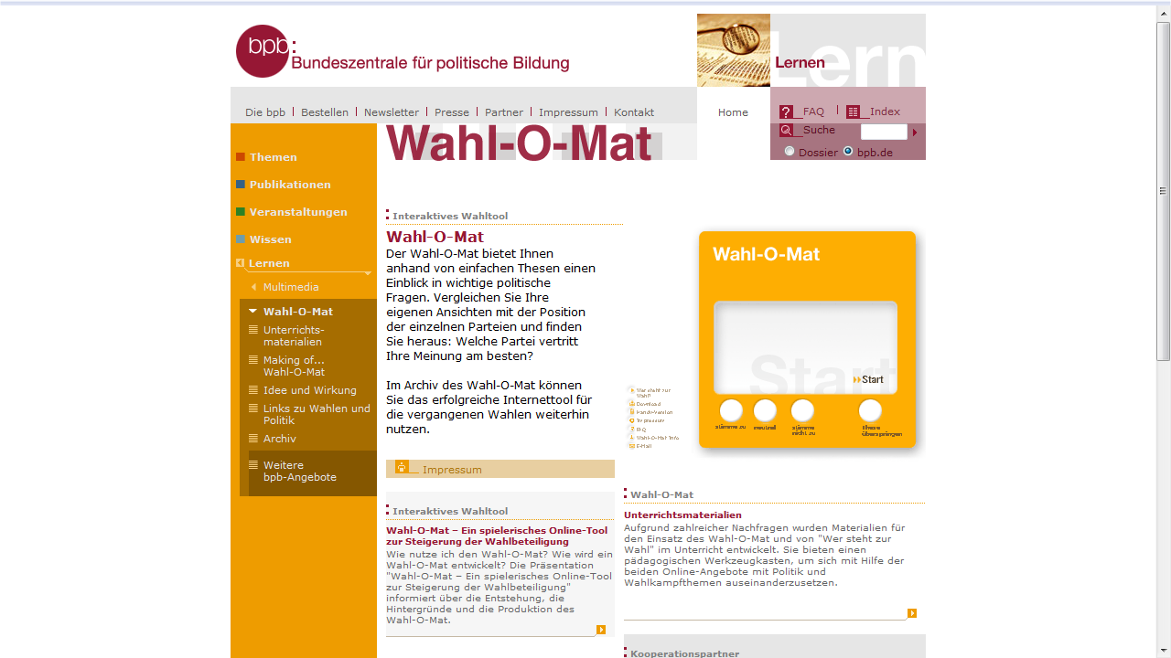
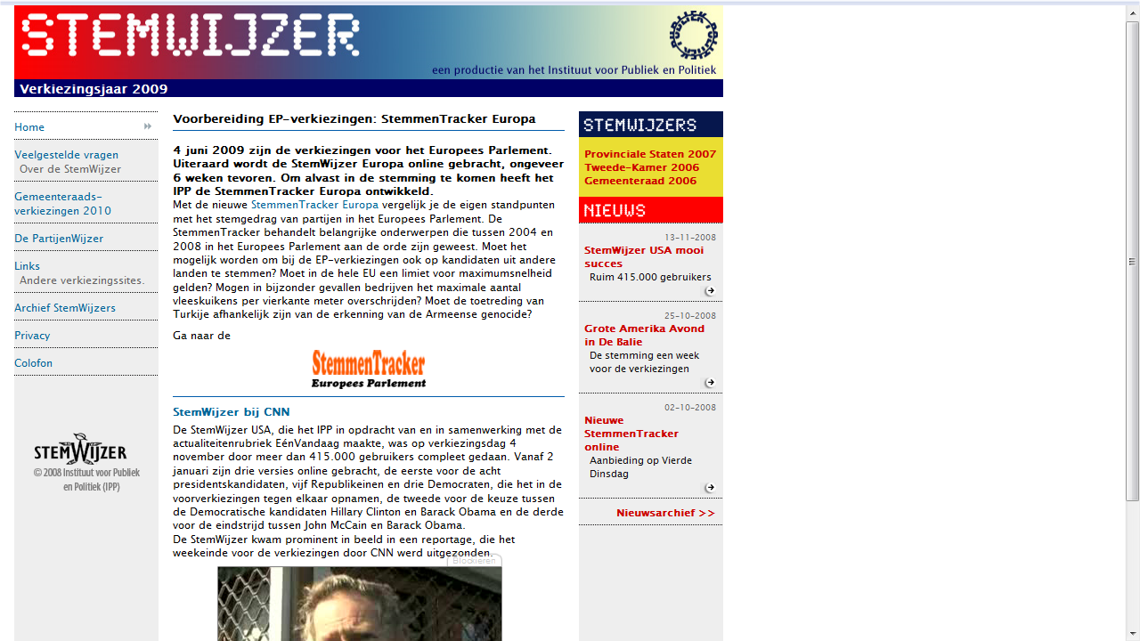
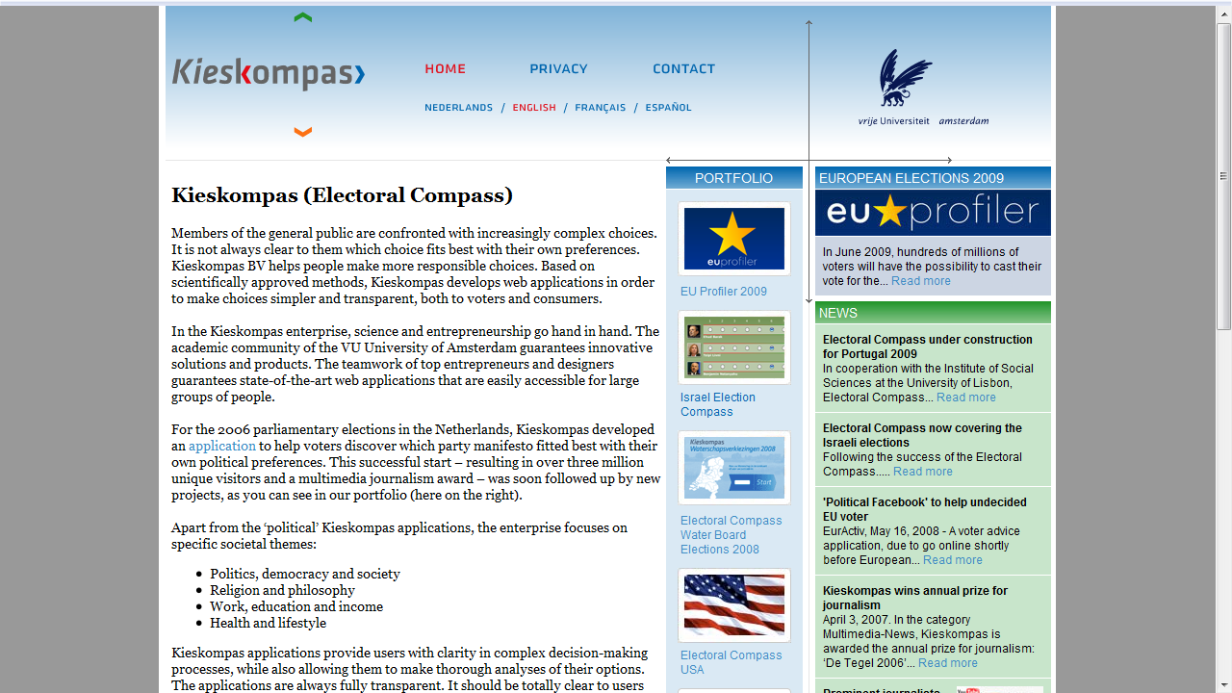
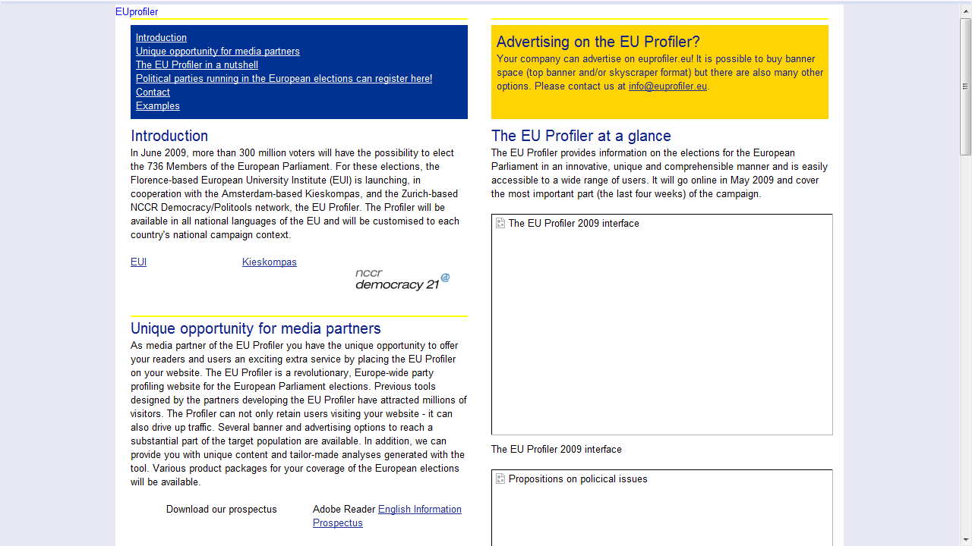

VAAS (Voting Advice Applications)

Slide 20
VAAs oder Online-Auswahlhilfen
Erste Wahlhilfe: www.stemwijzer.com (Niederlande, 1994)
Funktionsweise:
  Parteien / Kandidaten beantworten politische Sachfragen. Antworten werden in einer Datenbank gespeichert.
  Wähler beantworten auf einer Website die gleichen Fragen.
  Die Online-Wahlhilfe vergleicht die Antworten und erstellt eine Liste geordnet nach der Übereinstimmung der politischen Präferenzen der Wähler und der Parteien / Kandidaten.
Breites Spektrum an Wahl- und Orientierungshilfen in den letzten Jahren.
  www.wahl-o-mat.de (Deutschland)
  www.wahlkabine.at (Österreich)
  www.picktheparty.com (USA)
  www.whodoivotefor.co.uk (Grossbritannien, Wahlhilfe als Pferderennen)
  www.politicalcompass.org (international, Vergleicht den User mit Personen aus der Weltgeschichte)

Slide 21











CH: Grosses Angebot und spezielles Wahlsystem

Slide 22
Angebot Nationalratswahlen 2003
Zum Beispiel ZH: 32 Listen, 964 Kandidierende

Slide 23
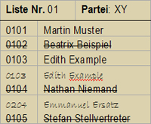
Relativ kompliziertes Wählen

Slide 24
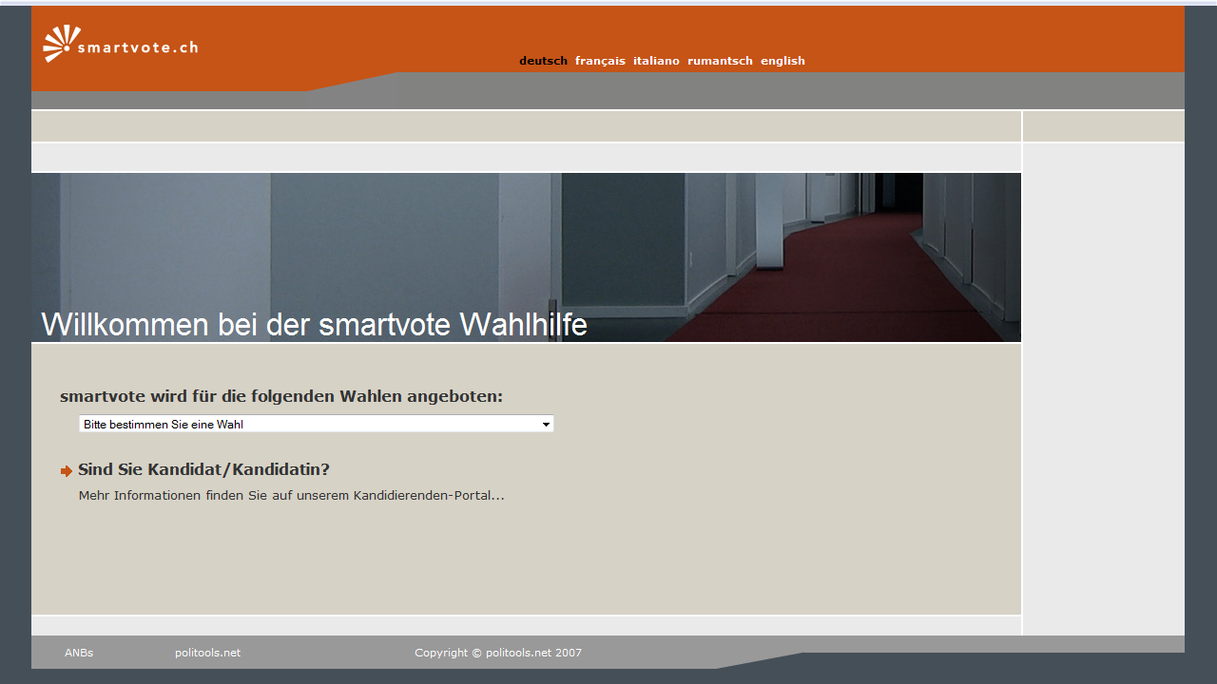

Slide 25
smartvote.ch
Online-Wahlhilfe, die speziell für das Schweizer Wahlsystem entwickelt worden ist.
Wird vom Politools-Netzwerk (nicht gewinnorientierter Verein) entwickelt und betrieben.
Basiert auf einem Vergleich zwischen den politischen Positionen und Präferenzen von Wählern und Kandidaten.
Wurde bei den Nationalratswahlen 2003 das erste Mal eingesetzt.
Kann auf allen Ebenen für Wahlen eingesetzt werden:
  National
  Kantonal
  Kommunal
  Nicht-staatliche Akteure (z.B. Vereine, Parteien, ...)

Slide 26
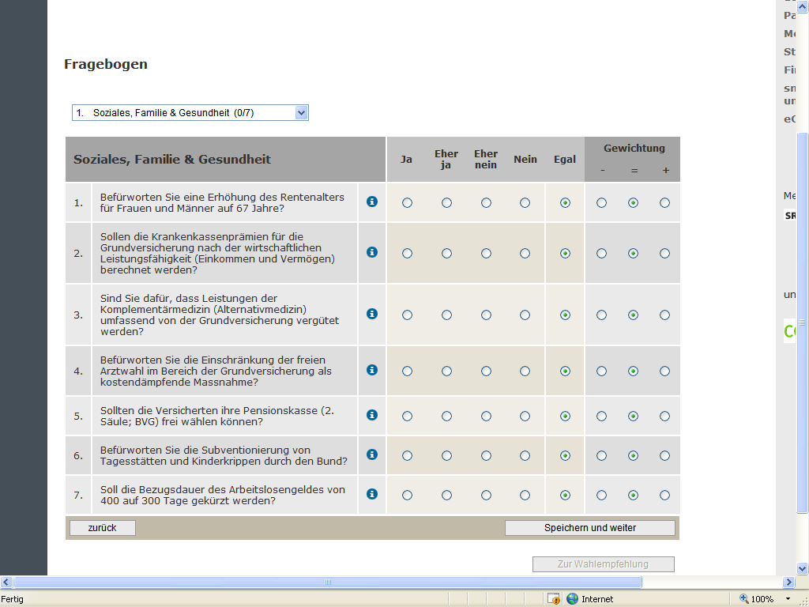

Slide 27
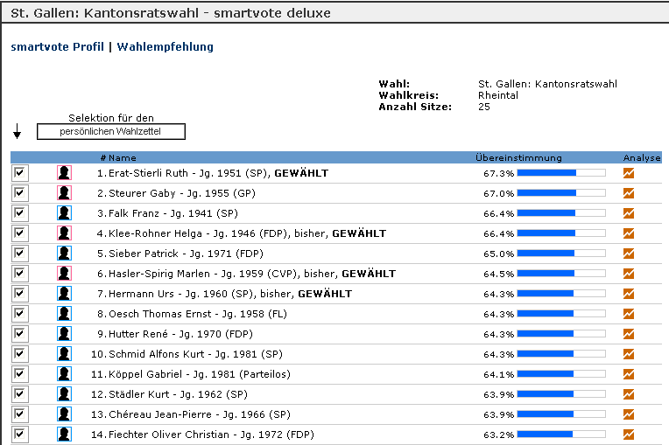
Wahlempfehlungsliste (Personen)

Slide 28
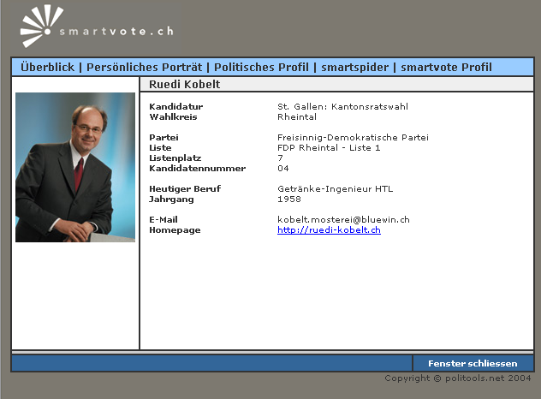
Angaben zu den Kandidierenden

Slide 29
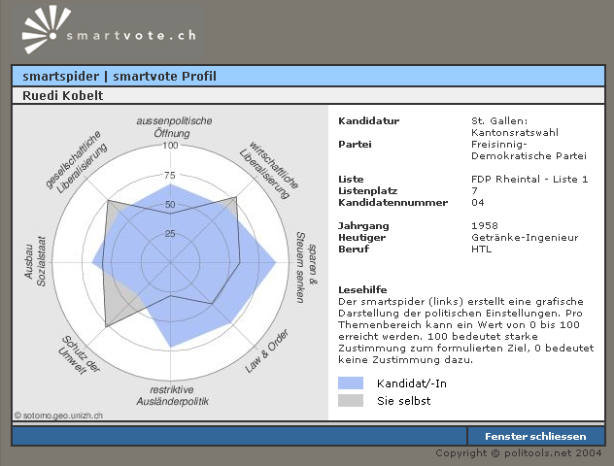
Profilvergleich (smartspider)

Slide 30
Wie wird smartvote benutzt, von wem und was sind die Auswirkungen?
NCCR Democracy-Projekt seit Oktober 2005 (www.nccr-democracy.unizh.ch).
Analyse der Daten, die bei smartvote selbst anfallen. (z.B. Durchführung von Umfragen unter den Kandidierenden und Benutzer/-innen).
Weitere Umfragen: Kantonale Wahlen Zürich und Waadt im Frühjahr 2007 sowie die National- und Ständeratswahlen 2007, 2011.
Projektabschluss: Ende 2013.
Notes:
Fragestellungen des NCCR erwähnen.
⇐berleitung: Zun™chst nun einige Zahlen zur Benutzung von smartvote durch die Kandidierenden und die W™hler und danach werde ich noch stichwortartig die wichtigsten Ergebnisse der ersten NCCR-Umfragen aufzeigen.

Slide 31
Ausgestellte Wahlempfehlungen
Nationalratswahlen 2007 1 Mio. 45

Slide 32
Name | Date | Candidates registered | Recommendations
Ville de Genève: Élection du Conseil administratif - 17.04.2011 | 17.04.2011 | 8 (80%) | 960
Cantone Ticino: Elezione del Consiglio di Stato - 10.04.2011 | 10.04.2011 | 28 (78%) | 5'365
Cantone Ticino: Elezione del Gran Consiglio - 10.04.2011 | 10.04.2011 | 351 (52%) | 4'497
Kanton Luzern: Kantonsratswahlen - 10.04.2011 | 10.04.2011 | 482 (84%) | 17'908
Kanton Luzern: Regierungsratswahl - 10.04.2011 | 10.04.2011 | 8 (100%) | 5'585
Kanton Zürich: Kantonsratswahlen - 03.04.2011 | 03.04.2011 | 1208 (70%) | 50'826
Kanton Zürich: Regierungsratswahl - 03.04.2011 | 03.04.2011 | 9 (100%) | 18'477
Kanton Basel-Landschaft: Landratswahlen - 27.03.2011 | 27.03.2011 | 448 (73%) | 15'604
Kanton Basel-Landschaft: Regierungsratswahlen - 27.03.2011 | 27.03.2011 | 4 (57%) | 4'614
Ville de Genève: Élection du Conseil municipal - 13.03.2011 | 13.03.2011 | 174 (64%) | 5'588
Stadt Kreuzlingen: Gemeinderatswahl - 13.03.2011 | 13.03.2011 | 77 (84%) | 536
Kanton Bern: Ersatzwahl Ständerat, 2. Wahlgang - 06.03.2011 | 06.03.2011 | 2 (100%) | 746
Kanton Bern: Ersatzwahl Ständerat - 13.02.2011 | 13.02.2011 | 4 (100%) | 2'811
Stadt Kreuzlingen: Stadtratswahl - 13.02.2011 | 13.02.2011 | 5 (100%) | 464
St. Gallen, Thurgau, Basel-Stadt, Biel, Gossau, Biel, Bern, Luzern-Littau, Genève, Köniz, Winterthur, Illnau-Effretikon, Zürich, Bern, Thun, Kreuzlingen

Slide 33
Befragungen: Ergebnisse Wähler/-innen
Benutzer/-innenprofil:
66.2% Männer, 33.8% Frauen (2007).
Auch die übrigen Indikatoren wie die Altersverteilung, das Einkommen und die Bildung entsprechen den Erkenntnissen der Forschung zum Digital divide.
Sehr hohe Zufriedenheit in den folgenden Bereichen:
  Benutzerfreundlichkeit (93.6%).
  Glaubwürdigkeit/Nachvollziehbarkeit der Wahlempfehlung (86.9%).
  Glaubwürdigkeit/Nachvollziehbarkeit der grafischen Analysen (88.9%).
  Korrekte Widergabe der eigenen politischen Positionen (88.3%).
98.5% möchten smartvote bei den nächsten Wahlen wieder benutzen.

Slide 34
Alter

Slide 35
Parteisympathien (2007)
N=13364

Slide 36
Befragung der Kandidierenden:
Sehr hohe Zufriedenheit der Kandidierenden :
  Benutzerfreundlichkeit (90.5%).
  Glaubwürdigkeit/Nachvollziehbarkeit der Wahlempfehlung (85.0%.
  Glaubwürdigkeit/Nachvollziehbarkeit der grafischen Analysen (87.1%).
  Korrekte Widergabe der eigenen politischen Positionen (85.9%).
  Qualität des Fragebogens (91.2%).
Nutzen aus der Teilnahme bei smartvote:
  Eine Mehrheit der Kandidierenden ist der Meinung, dass ihnen die Teilnahme genützt hat (55.2%).
  Lediglich 1.9% sind der Meinung, die Teilnahme habe ihrer Kandidatur geschadet.
  Nutzen wird von den unbekannten Kandidierenden als grösser erachtet
Notes:
Nutzen aus der Teilnahme:
Kandidaten der hinteren Listenplätze sind eher der Meinung, dass es ihnen etwas gebracht hat.

Slide 37
Einfluss von smartvote auf Wahlbeteiligung
„Ja, smartvote hat mich wirklich motiviert an den Wahlen teilzunehmen“ sagen 15 Prozent, „eher motiviert“ 23 % (N=17641)
Unter denjenigen, die 2003 nicht gewählt haben aber wählen durften, sind es 41.4 Prozent, die angeben, dass sie smartvote wirklich motiviert hat (N=1402)
Problem: keine repräsentatives Sample
Schätzung: plus 0.6 – 1.1 % (Ladner/Pianzola 2010)

Slide 38
Einfluss von smartvote auf die Wahlentscheidung:
„Ja, smartvote hatte einen Einfluss“ sagen 74.1%.
30.6 % haben mehr panaschiert (-> off. Statistik)
33.4 % haben „unübliche“ Parteien gewählt
9.2 % haben „übliche“ Parteien nicht gewählt
Wer hat profitiert?
-> GPS/GLP

Slide 39
Beschränkte Reichweite, beschränkter Einfluss
2007/2011: Rund 300‘000/440’000 Benutzer
-> gemessen an den Wahlberechtigten = 6.1/7.4 %
-> gemessen an den Wählenden = 12.6/15.3 %
Gemäss Selects 2007: > 10 %

Slide 40

Smartvote 20XX: « Le bulletin de vote »

Slide 41
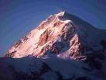
Der Tunnel
Le vote électronique
VAAs

Slide 42

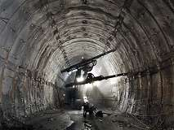
Der Durchstich

Slide 43
Der letzte Kilometer
E-Voting gibt uns die Möglichkeit elektronisch zu wählen
Smartvote gibt uns die Möglichkeit elektronisch auszuwählen
=> Mit einem Klick von der Auswahl zur Wahl!

Slide 44
Nebenwirkungen und Folgen
Auswirkungen auf den Wahlakt
Auswirkungen auf die Entscheidungen
Auswirkungen auf die Kandidierenden und ihre Strategien
Auswirkungen auf die politischen Parteien
u.a.m.

Slide 45
Und weiter geht’s:
www.mypolitics.ch
Die Plattform für Ihre politischen Geschäfte

Slide 46
Entwicklungsmöglichkeiten
Monitoring der gewählten Personen (www.smartmonitor.ch)
Unterschreiben von Initiativen und Referenden
Konzentrierte Informationsverarbeitung als Grundlage für Entscheidungen
Personalisierte Wahl- und Abstimmungsempfehlungen
u.a.m.
Und vielleicht helfen solche Seiten auch Geld zu verdienen oder Wahlen zu gewinnen!

Slide 47
Fragen zum Schluss
  Braucht die moderne (Netz)-Gesellschaft Parteien?
  Oder ganz grundsätzlich:
  Wozu braucht es Parteien?

Slide 48
Gliederung der weiteren Ausführungen
Der gesellschaftliche Wandel
Parteien im Wandel
Ein paar Facts zu den Schweizer Parteien
Grundmuster der politischen Kommunikation in der Schweiz
Die Reaktion der Parteien auf die veränderten Voraussetzungen: Politisches Marketing und Amerikanisierung

Slide 49
Was hat sich gewandelt ?
Die Gesellschaft wandelt sich
Die Politik wandelt sich
Die technologischen Möglichkeiten wandeln sich
Was beeinflusst was?

Slide 50
Zentrale Veränderungen
Wohlstand und Bildung
Entwicklung zur Dienstleistungsgesellschaft
Individualisierung
Globalisierung, zunehmende Interdependenzen
Wandel und Konstanz auf der Werteebene
Die politische Beteiligung hat sich gewandelt
Sinkendes Regierungsvertrauen?
Wandel der politischen Öffentlichkeit!

Slide 51
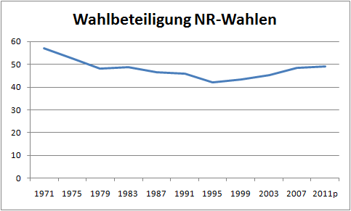
Wahlbeteiligung

Slide 52
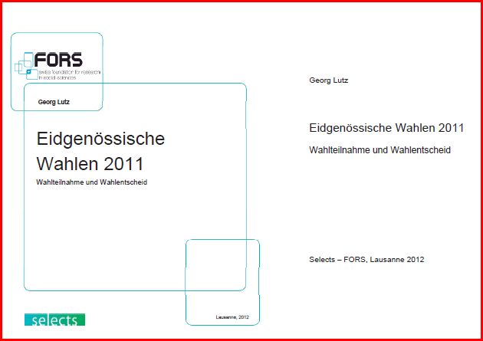
Die WählerInnen

Slide 53
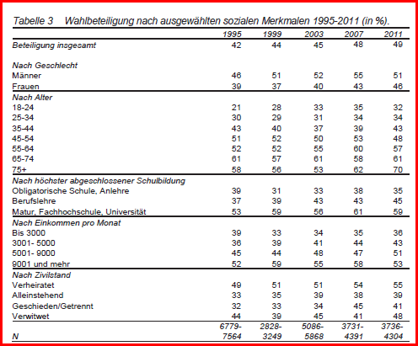

Slide 54
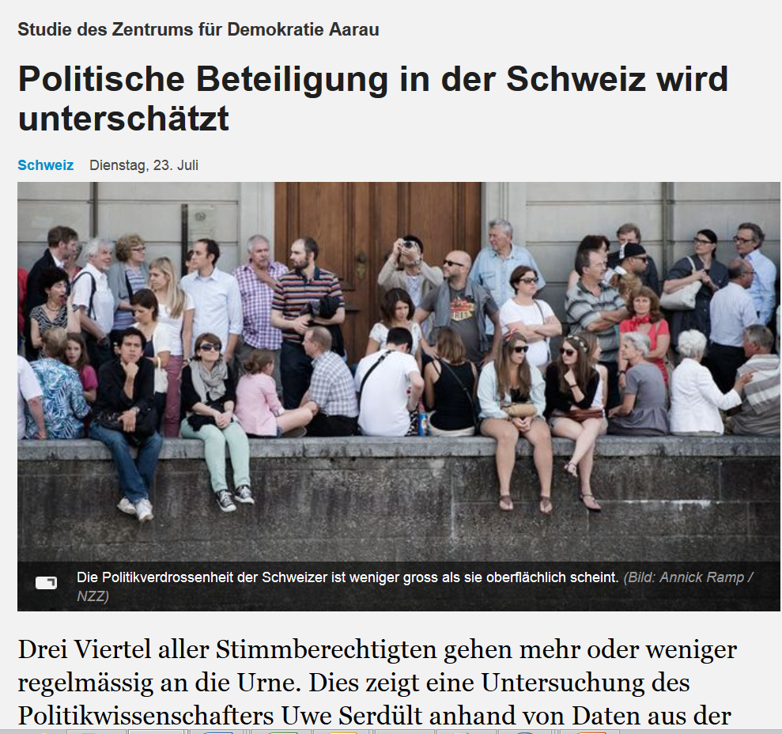
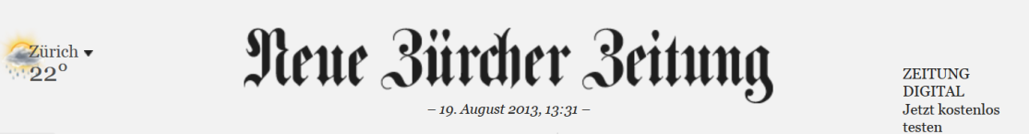

Slide 55
Wandel der politischen Öffentlichkeit
Niedergang der Parteipresse
Verstärkte Marktorientierung der Medien
Medienkonzentration
Professionalisierung
Differenzierung, neue Möglichkeiten (private elektronische Medien, Internet)

Slide 56
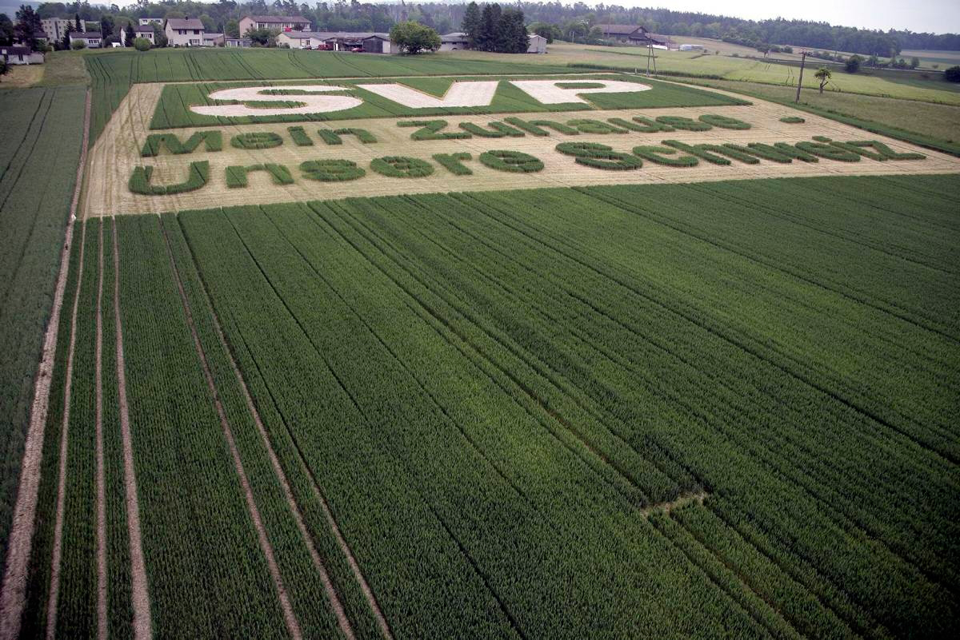

These: Der Zerfall der politischen Öffentlichkeit!

Slide 57
Politische Öffentlichkeit als Grundvoraussetzung der Demokratie
Habermas :
Der herrschaftsfreie Diskurs gewährleistet die Möglichkeit eines Konsenses (Deliberation).
Alle Teilnehmenden anerkennen "Diskursregeln", die zur Herstellung einer "idealen Sprechsituation" dienen, in der nichts weiter herrscht als "der zwanglose Zwang des besseren Arguments und das Motiv der kooperativen Wahrheitssuche".

Slide 58
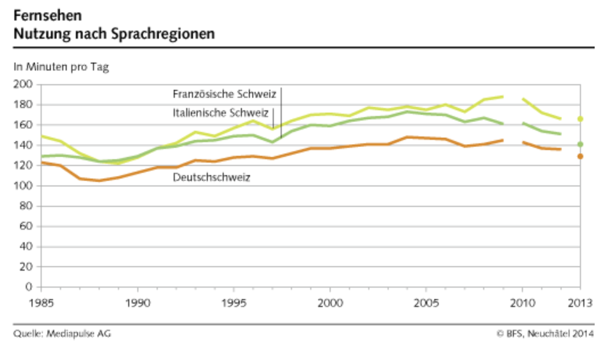
Problem Fernsehnutzung

Slide 59
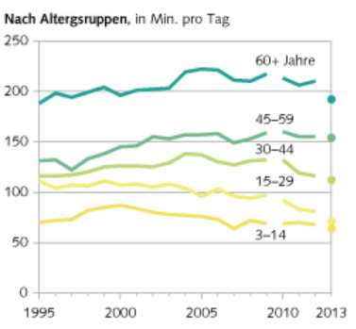
Was passiert mit den Jüngeren?

Slide 60
Politik = Kampf um die Deutungshoheit in der politischen Öffentlichkeit
Vgl. Artikel: Der Liberalismus braucht die Lufthoheit der Ideen (NZZ, 20.8.2009)
-> Hegemoniebegriff
„Die Gedanken der Herrschenden sind die herrschenden Gedanken“

Slide 61
Hegemonie (-> wikipedia)
Unter Hegemonie (von altgriechisch: ἡγεμών hēgemon „Führer“) versteht man die Vorherrschaft oder Überlegenheit einer Institution, eines Staates, einer Organisation oder eines ähnlichen Akteurs in politischer, militärischer, wirtschaftlicher, religiöser und/oder kultureller Hinsicht.

Slide 62
Antonio Gramsci (1891-1937)
In der Tradition von Niccolò Machiavelli argumentierte Gramsci, dass die Revolutionäre Partei es der Arbeiterklasse erlauben wird, organische Intellektuelle und eine alternative Hegemonie innerhalb der bürgerlichen Gesellschaft zu bilden.
Politische Hauptaufgabe der Partei gemäss Gramsci ist der Gewinn der „kulturellen Hegemonie“, d.h. die „Übersetzung“ der (marxistischen) Philosophie in das Alltagsbewusstsein und ihre Bestätigung als „Philosophie der Praxis“.

Slide 63
=> erfolgreiche Parteien
Parteien sind dann erfolgreich, wenn es ihnen gelingt, die vorherrschenden Gedanken (Nachfrage) aufzunehmen
Parteien definieren Probleme und schlagen Lösungen vor (Schaffung der Nachfrage)
Vorgehen der Parteien:
-> Steuerung/Beeinflussung der politischen Öffentlichkeit
-> Auftreten als „selbsternannte“ Retter

Slide 64
Analysieren Sie die Schweizer Parteien ...
hinsichtlich der Definition von Problemen und
dem Vorschlagen von Lösungen
(FDP, CVP, SP, SVP, Grüne)

Slide 65
Politik = Kampf um die Definitionsmacht (Beispiele)
„Asylmissbrauch“, „Scheininvalide“, „Rentenklau“, „Waldsterben“, „Jugendgewalt“, „Klimaerwärmung“, „Vogel- und Schweinegrippe, „Dichtestress“, „Masseneinwanderung“ etc.
Die Höhen und Tiefen des Bundesrates und der Bundesräte
Wem haben wir das zu verdanken? (Gutmenschen und Neoliberale)
Was bedroht unsere Demokratie und unsere politischen Institutionen? (Zauberformel, Volkswahl des Bundesrates u.ä.)
Abschaffung des Asylrechts und der Menschenrechte

Slide 66
Noch ein Beispiel: Wer hat 2011 die Wahlen gewonnen?
Verlierer: SVP, FDP (und CVP)
Gewinner: BDP, GLP und SP

Slide 67
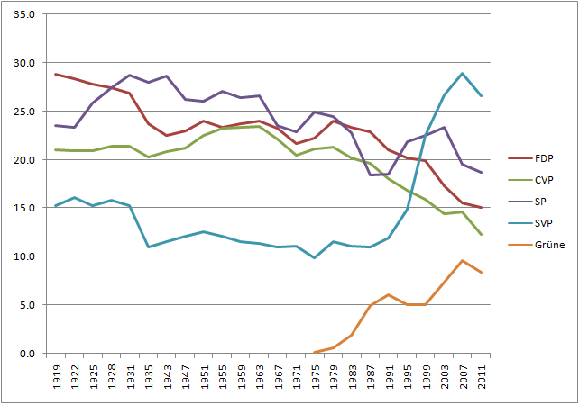
Wählerstimmenanteil der fünf grössten Parteien 1919-2011

Slide 68
minus 6.6 %

Slide 69


+ 9.4 %
Grünliberale 1.4 -> 5.4%
BDP + 5.4%

Slide 70
Nationalratswahlen 2007-2011 nach Kantonen

Slide 71
Analyse der Ergebnisse in den Kantonen (1)
Die SVP verliert in 16 von 24 Kantonen (ohne UR und AI)
Die FDP verliert in 17 von 23 Kantonen
Die CVP verliert in 13 von 23 Kantonen
SP verliert in 12 von 23 Kantonen
Die GPS verliert in 11 von 21 Kantonen
Grünliberale gewinnen in 14 Kantonen (in ZH und SG treten sie zum zweiten Mal an).
BDP gewinnt in 14 Kantonen.

Slide 72
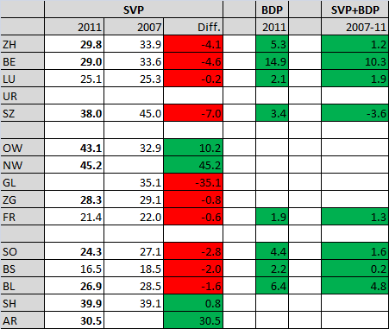
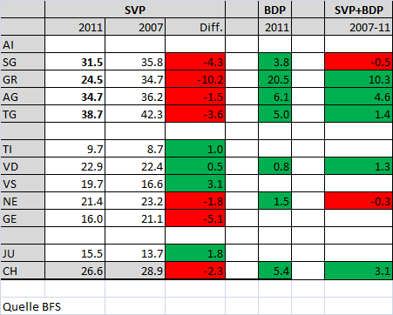
Die Ergebnisse in den Kantonen

Slide 73
Analyse der Ergebnisse in den Kantonen (2)
Die SVP gewinnt in 8 Kantonen (OW, NW, SH, AR, TI, VD, VS, JU). In sieben von acht dieser Kantonen ist die BDP nicht angetreten.
In allen Kantonen, in denen die BDP angetreten ist, verliert die SVP (Ausnahme VD)
In allen Kantonen, in denen SVP und BDP angetreten sind, ist das „gemeinsame“ Potential gewachsen (Ausnahmen: SG -0.5% und NE -0.3%)

Slide 74
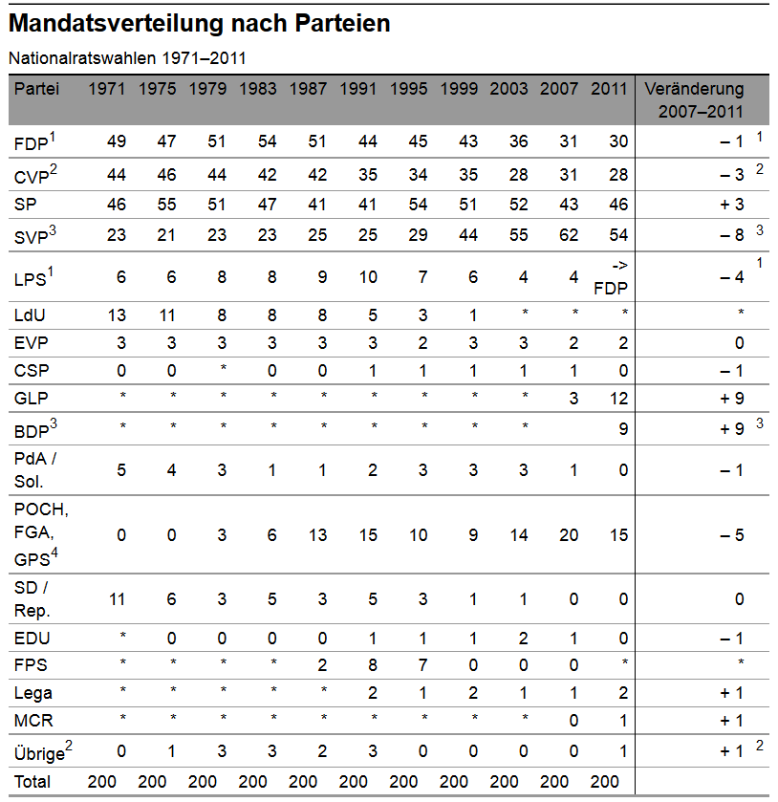

Slide 75
Und noch eine These zum gesellschaftlichen Wandel:
„Schweiz bewegt sich politisch nach rechts“
Frage: Ist die SVP dafür verantwortlich oder profitiert sie davon?

Slide 76
Gliederung der Ausführungen
Der gesellschaftliche Wandel
Parteien im Wandel – Ende der Parteien?
Ein paar Facts zu den Schweizer Parteien
Grundmuster der politischen Kommunikation in der Schweiz
Die Reaktion der Parteien auf die veränderten Voraussetzungen: Politisches Marketing und Amerikanisierung

Slide 77
Drei Parteiparadigmen (Wiesendahl 1980) :
Integrationsparadigma
Transmissionsparadigma
Konkurrenzparadigma

Slide 78
Funktionen von Parteien
Unterschiedliche Bezugsrahmen für Bestimmung der Funktionen:
Integrationsparadigma: Politisches System
Konkurrenzparadigma: Parteiensystem
Transmissionsparadigma: Gesellschaftliches Umfeld

Slide 79
Funktionen aus integrations-paradigmatischer Perspektive:
Alternativenreduktion (Komplexitätsreduktion)
Mobilisierung von Unterstützung fürs politische System
Prellbock- oder Pufferfunktionen
Integration
Legitimation
Innovation im Dienste der Stabilität

Slide 80
Funktionen aus konkurrenzparadigmatischer Sicht
Stimmenerwerb
Interessenmakelung

Slide 81
Funktionen aus transmissions-paradigmatischer Perspektive
Willensbildung
Mobilisierung
Organisation
Vertretung der Interessen

Slide 82
Je mach Vorstellung, andere .....
Ansprüche an die politische Kommunikation der Parteien
Vorstellungen über den Zustand der Parteien

Slide 83
Zur Entstehung der politischen Parteien: zwei grossen Revolutionen (seit 16. Jahrhundert), vier Cleavages (Lipset/Rokkan).
Die nationale Revolution führte zum Cleavage zwischen Zentrum und Peripherie und zum Cleavage zwischen dem Nationalstaat und der Kirche.
Die industrielle Revolution führte zum Cleavage zwischen den Landesbesitzern (Aristokratie, Bauern) und der Bourgeoisie und zum Cleavage zwischen der Bourgeoisie und dem Proletariat.

Slide 84
Vier klassische Konfliktlinien für die Schweiz (Fagagnini 1988: 124):
der Verfassungskonflikt: liberale gegen konservative Staatsauffassungen;
der Staat-Kirche-Konflikt, bei dem nochmals konservative, vor allem katholische Auffassungen im Kulturkampf auf liberale Opposition stiessen;
der soziale Konflikt, der ein sozialistisches/sozialdemokratisches und ein bürgerliches Lager ausdifferenzierte;
regionale (Stadt-Land) Konflikte, die insbesondere zur selbständigen Vertretung bäuerlicher Interessen führten.

Slide 85
Frozen Party System – These:
"... the party systems of the 1960's reflect, with a few but significant exceptions the cleavage structures of the 1920's. This is a crucial characteristics of Western competitive politics in the age of "high mass consumption": the party alternatives, and in remarkably many cases the party organizations, are older than the majorities of the national electorates. (Lipset/Rokkan 1967: 50).

Slide 86
Argumente für die Frozen-Party-System-These:
Mehr oder weniger dieselben Parteien finden sich in den Regierungen.
Volatilität ist nicht ausgesprochen gross, vor allem nicht in der Zeit als die Kritik an der Frozen-Party-System-These aufkam.
Oder genereller: Stabilität ist grösser als Wandel.

Slide 87
Argumente gegen die Frozen-Party-System-These:
Volatilität nimmt zu.
Volksparteien, abnehmende Bedeutung der sozialen Milieus für die Parteien
Neue Cleavages (Postmaterialismus)
Neue soziale Bewegungen
Neue Parteien

Slide 88
Kirchheimer: Auf dem Weg zu Zweiparteiensystemen mit Wählerparteien ohne ideologische Fixierungen

Slide 89
Die Allerweltspartei der Nachkriegszeit (Kirchheimer 1965: 27)
„Zugleich formt sich die Massenintegrationspartei, die in einer Zeit schärferer Klassenunterschiede und deutlich erkennbarer Konfessionsstrukturen entstanden war, zu einer Allerweltspartei (catch-all party), zu einer echten Volkspartei, um.“
„Sie gibt die Versuche auf, sich die Massen geistig und moralisch einzugliedern, und lenkt ihr Augenmerk in stärkerem Masse auf die Wählerschaft; sie opfert also ein tiefere ideologische Durchdringung für eine weitere Ausstrahlung und einen rascheren Wahlerfolg.“

Slide 90
Folgen des Wandels zur Allerweltspartei
(Kirchheimer (1965: 32)
Radikales Beiseiteschieben der ideologischen Komponente
Stärkung der Politiker an der Parteispitze
Entwertung der Rolle des einzelnen Parteimitglieds
Abkehr von der „chasse gardée“
Verbindung mit verschiedensten Interessenverbänden

Slide 91
Die Umwandlung zur Allerweltspartei, ein Phänomen des Wettbewerbs (Kirchheimer (1965: 30)
„Eine Partei neigt dazu, sich dem erfolgreichen Stil ihres Kontrahenten anzupassen, weil sie hofft, am Tag der Wahl gut abzuschneiden, oder weil sie befürchtet, Wähler zu verlieren.“
Letztlich stehen sich zwei gleich grosse Parteien gegenüber (=> Parteiensystem der USA).

Slide 92
Zwei Fragen:
Zu welchem Parteiparadigma kann man Kirchheimer zählen?
Haben sich Kirchheimers Vorhersagen bewahrheitet?

Slide 93
Und schliesslich:
Wie sieht das CH-Parteiensystem in 30 Jahren aus?

Slide 94
Gliederung der Ausführungen
Der gesellschaftliche Wandel
Parteien im Wandel
Facts zu den Schweizer Parteien
Grundmuster der politischen Kommunikation in der Schweiz
Die Reaktion der Parteien auf die veränderten Voraussetzungen: Politisches Marketing und Amerikanisierung

Slide 95
Beschreiben Sie das „Image“ der Schweizer Parteien
Das Image der Schweizer Parteien
Partei | Welche drei Stichworte kommen Ihnen zuerst in den Sinn? | Bekanntheit insgesamt | Fünf herausragende Persönlichkeiten | Ist die politische Positionierung bekannt? | Welches sind ihre Kernthemen? | Probleme? | Einfluss auf die Politik? | Glaubhaft? | Erfolgreich?
FDP
CVP
SVP
SP
GPS
GLP
BDP
 |  | .+++ / --- | Namen | .+++ / --- | Themenbereiche | Probleme | .+++ / --- | .+++ / --- | .+++ / ---

Slide 96
Parteiorganisationen
Indizien für die Schwäche der Schweizer Parteiorganisationen
  geringe Anerkennung durch den Staat (Art. 137 BV, seit 2000)
  Benachteiligung gegenüber Interessengruppen (und Bewegungen); Vernehmlassungsverfahren, direkte Demokratie
  Schwache nationale Parteiorganisationen, wenig Ressourcen, kaum professionalisiert, geringe Homogenität

Slide 97
Ursachen der schwachen Schweizer Parteiorganisationen
Kleinheit des Landes, soziale und kulturelle Heterogenität erschweren Rekrutierung (Milizsystem) und Integration der Interessen
Föderalismus, Gemeindeautonomie, verunmöglichen zentralisierte Organisationen
Direkte Demokratie: Parteien haben kein Monopol im Entscheidungsprozess

Slide 98
Parteiorganisationen: Merkmale
Gliederung (Zahl der kantonalen und lokalen Sektionen)
Mitgliederzahl
Finanzielle Ressourcen
Professionalisierung (Zahl der Stellen)
Ideologische Verortung (Links-Rechts-Skala)

Slide 99
Untergliederung der Parteien
Nationale Parteien
Kantonalparteien
Regionale Parteien/Bezirksparteien
Lokale Parteien
Kreis-/Quartierparteien

Slide 100
Mitgliederzahlen der Schweizer Parteien

Slide 101
Mitglieder oder Anhänger?
Prozentanteil Lokalparteien mit Mitgliederprinzip

Slide 103
Mitgliederansturm bei der SVP
Die Schweizerische Volkspartei hat seit der Abwahl von Christoph Blocher aus dem Bundesrat fast 10'000 neue Mitglieder erhalten. » weiter

Slide 104
Mitgliederentwicklung1997-2007
Quelle: Gunzinger 2008

Slide 105
Veränderung der Altersstruktur der Parteiaktiven
(Anteile 2003 und Veränderung im Vergleich zu 1990)

Slide 106
Finanzielle Ressourcen (1998)

Slide 107
Herkunft der Einnahmen der Kantonalparteien (FPD, CVP, SVP, SP, Grüne; Prozentanteile)

Slide 108
Interne Finanzierung der Parteien (Prozentanteile)

Slide 109
Interne Einnahmen der nationalen Parteien

Slide 110
Externe Einnahmen der nationalen Parteien

Slide 111
Politischer Erfolg, eine Frage des Geldes?

Slide 112
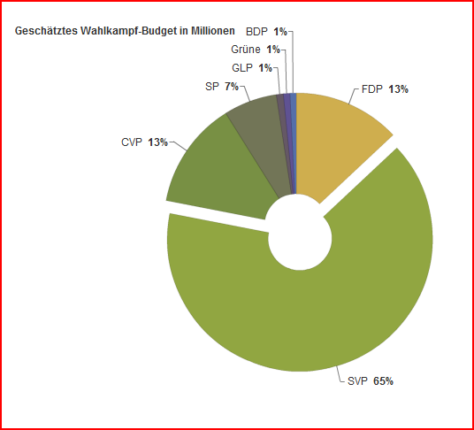
„Wer die prallste Wahlkampfkasse hat“, Newsnetz, 5.8.2011
65 %
= ca. 15 Mio.

Slide 113
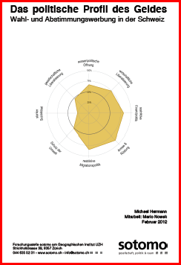
Eine Frage des Geldes? (Studie Hermann 2012)

Slide 114
Datenbasis
Media Focus (systematische Erfassung des Werbemarktes)
Erfasst: Printwerbung in 400 Presseerzeugnissen
Plakate
Kinowerbung

Slide 115
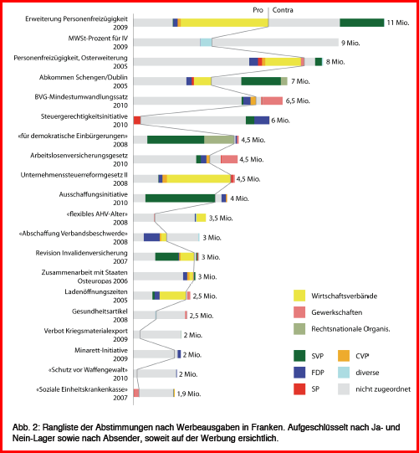

Slide 116
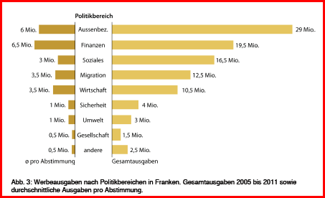
Aussenpolitik ist der „werbeteuerste“ Politikbereich

Slide 117
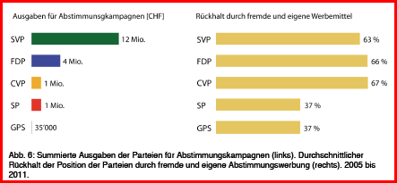
„SVP hat am meisten Geld, ihre Positionen aber nicht die grösste finanzielle Unterstützung“

Slide 118
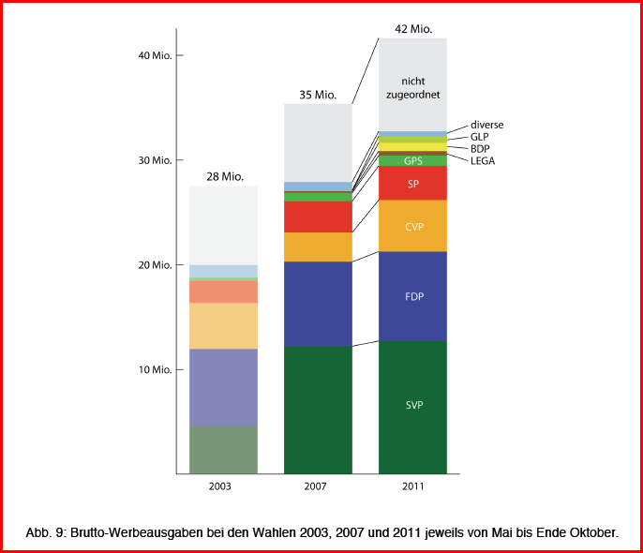
Wahlkampfausgaben 2011 sind gewachsen, aber nicht „explodiert“

Slide 119
Erkenntnisse
Ungleichheiten zwischen Parteien
Ungleichheiten zwischen Befürwortern und Gegnern
Ungleichheiten zwischen Abstimmungsvorlagen
Der grosse Graben besteht zwischen den Bürgerlichen und der Linken
SVP dominiert die Abstimmungsarena nicht, die Parolen der CVP vereinen am meisten Geld
FDP und CVP haben dank der Wirtschaftsverbände am meisten Geld im Rücken

Slide 120
Einschränkungen
Initiative für eine demokratische Einbürgerung (2008) war für die SVP eine der teuersten und gleichzeitig die erfolgloseste
Personenfreizügigkeit wurde trotz finanzkräftigem Widerstand der SVP angenommen
Initiativen die sich mit einer Gegenkampagne der Wirtschaftsverbände konfrontiert sahen, hatten in den letzten Jahren keinen Erfolg

Slide 121
Persönliche Schlussfolgerung
Mit Geld kann man nicht alles kaufen
Die Vorstellung, dass Geld keinen Einfluss hat, ist naiv

Slide 122
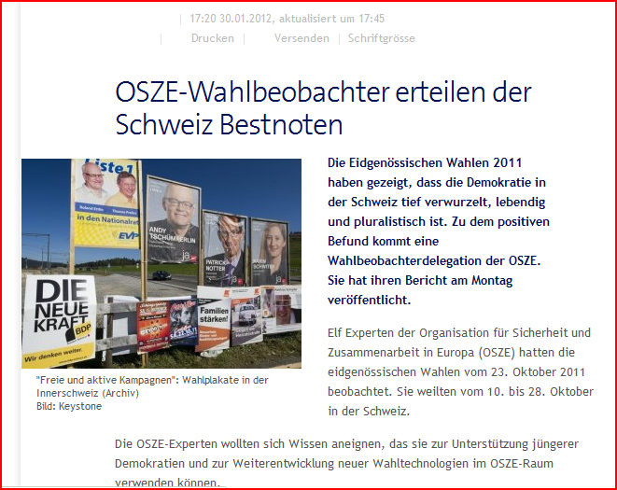

Slide 123

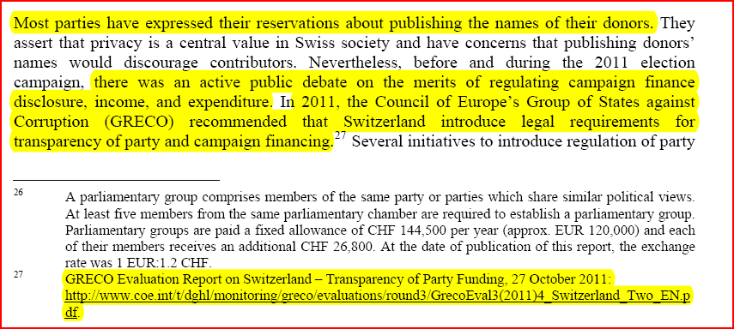

More critical!

Slide 124


Slide 125


Slide 126


Slide 127


Slide 128


Slide 129



Slide 130
Professionalisierung
Vgl. Seminararbeit von Michael Bühler 2006

Slide 131
Three Faces of Party Organisations (Katz/Mair)
Party on the ground
Party central office
Party in public office

Slide 132
Ideologische Verortung: Die Kantonalparteien auf der Links-rechts-Achse

Slide 133

Kandidierende NRW (FDP, CVP, SP, SVP, GLIP und GPS)

Slide 134



Slide 135


Die Polarisierung des Schweizer Parteiensystems
Notes:
1972-75:
Schwach fragmentiert (- 2.9): LU, UR, SZ, OW, NW, ZG, VS.
Mittelstark fragmentiert (3 - 4.9): BE, GL, FR, SO, SH, SG, GR, TI, VD, NE, JU.
Stark fragmentiert (5 -): ZH, BS, BL, AG, TG, GE.

Slide 136


Liberale Parteien (CH und D)

Slide 137



Liberale Parteien (Engl., NL, DK)

Slide 138


CVP (CH) und CDU (D)

Slide 139

Union pour une majorité populaire (F)

Slide 140



Grüne (CH, D und OE)

Slide 141


SP und SPD

Slide 142

SP und die Linke

Slide 143



Labour (Engl.), PS (F) und SAP (S)

Slide 144



SVP, FPOe und Vlaams Belang

Slide 145
Gliederung der Ausführungen
Der gesellschaftliche Wandel
Parteien im Wandel
Ein paar Facts zu den Schweizer Parteien
Grundmuster der politischen Kommunikation in der Schweiz
Die Reaktion der Parteien auf die veränderten Voraussetzungen: Politisches Marketing und Amerikanisierung

Slide 146
Die Parteipresse
19. Jahrhundert bis Ende 1960er Jahre: Zeitungen waren mehrheitlich Parteiblätter
Mitte der 1960er Jahre: 370 politische Zeitungen, nur 237 offizielle Organe von Parteien, aber von den 133, die sich als unabhängig und neutral ausgeben, sind wohl kaum mehr als 5 wirklich unabhängig (Gruner 1964).
Parteipolitisches Engagement der Journalisten
Der öffentliche Diskurs entstand aus den liberalen, radikalen, konservativen, demokratischen und sozialistischen Stimmen = Aussenpluralismus

Slide 147
Auswirkungen der Parteipresse auf die
Parteiorganisationen
Die Ausbildung einer starken Parteiorganisation und die Bindung an ein Parteiorgan stehen in einem wechselseitigen Verhältnis (Gruner 1964: 286).
Je enger die Bindung an ein „Parteiorgan“, desto geringer der organisatorische Apparat.
These: Anhaltende Bedeutung der Parteipresse bis Mitte der 1960er Jahre mit stabilen Bindungen der Leser an die Parteiorgane hat die Herausbildung von Parteiorganisationen mit Mitgliederstrukturen lange Zeit behindert (Gruner 1964)

Slide 148
Niedergang der Parteipresse
Erst seit 1968 begannen sich die Zeitungen von den Parteien zu emanzipieren.
Fusionen: parteigerichtete Blätter werden durch unabhängige ersetzt. Z.T. Fusion von Parteiblättern alter politischer Gegner
=> Binnenpluralismus

Slide 149
Beispiele aus Blum (1996: 203):
Die Südostschweiz ("Neue Bündner Zeitung" (demokratisch), "Freie Rätier" (freisinnig) und "Bündner Tagblatt„)
"National-Zeitung" (freisinnig, dann non-konform) und die "Basler-Nachrichten" (liberalkonservativ, dann liberal) zur "Basler Zeitung"
"Vaterland" (christlich-demokratisch) und das "Luzerner Tagblatt" (freisinnig) zuerst zur "Luzerner Zeitung", dann die "Luzerner Zeitung" und die eher etwas progressiven parteiunabhängigen "Luzerner Neusten Nachrichten" zur "Neuen Luzerner Zeitung„
Le Temps aus dem Journal de Genève et Gazette de Lausanne und Nouveau Quotidien

Slide 150
Abkoppelung von politischen Akteuren und Medien
Akteure müssen sich Präsenz in Medien erkämpfen/finanzieren
Kommerzialisierung Medien: Redaktionsstatute versuchen die kommerziellen Interessen der Verlage zurückzubinden.
Gefahr des Konzernjournalismus (Bsp. TA-Media: TA – TV3/Tele Züri)

Slide 151
Für Parteien bedeutet Entkoppelung von der Presse:
Sie verlieren ein wichtiges Sprachrohr
Sie verlieren ein wichtiges Medium zur Einbindung von Parteisympathisanten
Sie sind auf teure Werberäume (paid media) angewiesen, oder
müssen mit Ereignissen („Pseudoereignissen“) eine Berichterstattung generieren.

Slide 152
Aufschwung der parteieigenen Organe

Slide 153




Und heute: Das Internet

Slide 154
Gliederung der Ausführungen
Der gesellschaftliche Wandel
Parteien im Wandel
Ein paar Facts zu den Schweizer Parteien
Grundmuster der politischen Kommunikation in der Schweiz
Die Reaktion der Parteien auf die veränderten Voraussetzungen: Politisches Marketing und Amerikanisierung

Slide 155
Sophisten
Sophisten traten im 5. Jh. V. Chr. als Lehrer der
Redekunst auf.
Das in Athen neu entwickelte System der Demokratie, in dem staatliche Entscheidungen auf Abstimmungen und auf rhetorischen Auseinandersetzungen beruhten, schaffte für viele Bürger das Bedürfnis, überzeugend reden zu können.
Notes:
(hier wurde bereits die Problematik der politischen Werbung und des Medieneinflusses vorweggenommen).
Verschiedene Grundfragen, die uns die ganze Geschichte hindurch immer wieder beschäftigt haben, tauchen bereits hier auf (vgl. Adomeit 2001: 2 ff.):
1) Protagoras: Relativismus und Demokratie
2) Gorgias: Das Problem der Taktik in der Politik
3) Kallikles: Das Recht des Stärkeren
4) Thrasymachos: Ein theoretischer Anarchist
Von den Sophisten sind vor allem Fragmente überliefert, die Platon und Aristoteles zitierten um sie dann zu zerlegen.
Durch ihre Angriffslust haben die Sophisten das Denken über den Staat angeregt und vertieft. Sophistische Kerntexte sind zum Teil erschreckend modern (Adomeit 2001: 1).
Vergleiche hierzu auch das zweite Kapitel in Jürg Steiners Buch über die Deliberative Demokraite: Redekunst, Dialoge sind wichtig, aber echte Deliberation ist mehr als Redekunst!!

Slide 156
Marketing (Herkunft)
Übergang vom Verkäufermarkt (Nachfrage übersteigt das Angebot) zu einem Käufermarkt.
Product, price, promotion and place!

Slide 157
Politisches Marketing
Definition politisches Marketing: „(…) the application of marketing principles and procedures in political campaigns (…). The procedures involved include the analysis, developement, execution, and management of strategic campaigns (…) in response to the needs and wants of selected people and groups in a society“ (Newman 1999: xiii)

Slide 158
Elemente des politischen Marketings (1)
Ziel- und Strategieplanung
Marktsegmentierung und targeting
Meinungsforschung
Issue management
Kandidaten- und Parteienimages
Event management
Vgl. Blunier 2006: 13

Slide 159
Elemente des politischen Marketings (2)
Personalisierung
Fundraising
Politische Werbung
Online-Marketing
Politisches Consulting
Spin doctors
Konkurrenzorientierung
Vgl. Blunier 2006: 13

Slide 160
Erste Probleme
Verlagerung von der Angebots- zur Nachfrageorientierung (Problem: Zielgruppenpopulismus)
Intensivierung der Beziehung zu den Medien (Instrumentalisierung der Medien und Mediatisierung der Politik)

Slide 161
Vergleich zwischen marktwirtschaftlichem und politischem Marketing (1)
Der politische Markt ist ziemlich geschlossen (wenig neue Anbieter)
In der Politik werden in erster Linie kollektive Güter angeboten
Die Organisationsbeschaffenheit einer Partei unterscheidet sich von derjenigen eines Unternehmens
Der politische Markt ist kein Wachstumsmarkt, sondern in seiner Grösse gegeben
Die „Kunden“, d.h. Wähler, können sich dem politischen Markt entziehen
Vgl. Blunier 2006: 16

Slide 162
Vergleich zwischen marktwirtschaftlichem und politischem Marketing (2)
Wahlen werden nur periodisch abgehalten, während kommerzielle Märkte kontinuierlich laufen
Es bestehen unterschiedliche Zielsetzungen (auch eine tiefe Wahlbeteiligung kann von Vorteil sein)
Politische Kommunikation steht unter grösserem Zeit- und Gelddruck
Die politischen Akteure sind stark auf News und unabhängige Medien angewiesen
Politische Kampagnen sind verletzlicher für Angriffe verschiedener Gruppen
Vgl. Blunier 2006: 16

Slide 163
Amerikanisierung von Wahlkämpfen (vgl. Radunski 1980: 151)
Der Kandidat ist wichtiger als die Partei.
Die Wahlkampfführung liegt bei professionellen Spezialisten.
Den Wahlkampagnen liegen umfangreiche Studien zugrunde.
Der Wahlkampf bedient sich verstärkt elektronischer Medien.

Slide 164
Weitere Indikatoren
(Schulz 1997: 186 ff., Müller 1999: 40)
Entertainisierung der Politik (‚Talkshow-Campaigning‘)
Negativecampaigning als fester Bestandteil des Wahlkampfes
Inszenierung von Pseudoereignissen zur Beeinflussung der Medien

Slide 165
Institutionelle und kulturelle Hürden
Konkordanz (<- elektorale Bescheidenheit)
Föderalismus
Direkte Demokratie
Milizsystem
Handlungsspielraum der Parteien (Mitgliederentwicklung vs. Finanzen und Professionalisierung )
<= Shopping-Modell!

Slide 166


Slide 167
Aber am Politikmarketing kommen auch die Schweizer Parteien nicht vorbei!
Wir sind gut, aber werden nicht zur Kenntnis genommen (Durrer)
Luftballone und Guido-Mobile
Junge Parteisekretäre aus der PR-Branche
An den Parteitagen wird gesungen und getanzt
Themenführerschaft und Eventmanagement sind hoch im Kurs

Slide 168


Slide 169


SP (2003 und 2007)

Slide 170

2007

Slide 171



SVP (diverse Kampagnen)
http://www.rhetorik.ch/Aktuell/Aktuell.html

Slide 172
Wahlkampf 2007: FDP und CVP

Slide 173

GPS 2007

Slide 174


Die Wahlprogramme 2007

Slide 175
Kernthemen (2007)
SVP | FDP | CVP | SP | GPS
Wahlvertrag: Mein Zuhause – unsere Schweiz | 4 Projekte für die Zukunft der Schweiz | Wahlvertrag 07 | Wir stehen für neue Fairness. Und Sie? | Du hast gute Grün(d)e – wähl das grüne Original
Demokratische Selbstbestimmung statt Staatsallmacht (EU, Souveränität) | Die intelligente Schweiz - Investition in Talente, Neugier, Ideen | Für eine familienfreundliche Schweiz | Soziale Sicherheit und faire Verteilung | Für den Schutz der Umwelt
Mehr dem Bürger, weniger dem Staat: Weniger Steuern | Die wachsende Schweiz - Europas Wachstums-nation: wirtschaftlich, menschlich, kreativ. | Für eine sozial sichere Schweiz | Vereinbarkeit von Beruf und Familie | Für den ökologischen Umbau der Wirtschaft,
Erfolge dank konsequentem Handeln: gegen Asylmissbrauch | Die offene Schweiz - Integration und Vernetzung | Für eine ökologisch nachhaltige Schweiz | EU annähern | Für soziale und weltweite Gerechtigkeit.
 | Die gerechte Schweiz - Die neue 4-Generationen- gesellschaft: mehr Chancen für alle. | Für eine Schweiz mit Vollbeschäftigung | Förderung erneuerbarer Energie

Slide 176
Konvergenz?
Bezüglich Form?
Bezüglich Inhalt?

Slide 177



Slide 178



Slide 179



Slide 180



Slide 181


Slide 182



Slide 183



Slide 184
Bedeutung von Wahlprogrammen: These
Für den Wahlerfolg einer Partei ist das Image wichtiger als Statistiken, die zeigen, dass man bei Volksabstimmungen meistens die „richtige Parole“ herausgegeben hat.
Wahlprogramme zeigen auf, welches Image sich eine Partei geben will, wo und wie sie Wählerstimmen gewinnen will.
Wahlprogramme sind nicht in Stein gemeisselt. Gegen aussen zählen die grossen Linien.
Immer wichtiger für eine Partei wird, ob ihr ein Sieger- oder ein Verliererimage anhaftet.

Slide 185
Auf welcher Höhe fliegen?
SVP
SP
Vision
FDP
Leitbild
Strategie
CVP
Massnahmen

Slide 186
In der Mediendemokratie gilt:
Politik wird immer stärker durch die und in den Medien gemacht!
Aber auch: Die Medien sind nach wie vor auf PolitikerInnen und Parteien angewiesen.

Slide 187
Abhängigkeit oder Symbiose?
Behauptung: Parteien leben in der Schweiz medial wie die Maden im Speck (Management by Arena und Interview).

Slide 188
Besten Dank!

